Slide 6
패널 change

Slide 7
원의 좌표or회전각
->해당하는 좌표에
이미지 띄움

Slide 8
원하는 슬롯으로
직선 이동

Slide 9
이동시킨 이미지 삭제
-> 해당 슬롯 이미지on

Slide 10
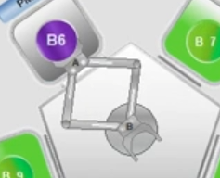
역기구학?
(Inverse kinematics)
https://github.com/ctw0727/2D_Robotic_Arm/blob/main/KR_RoboticArmPrecoding.cs

Slide 12
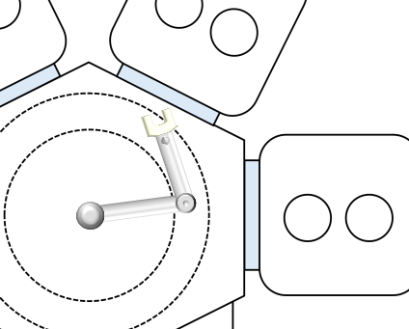
현재 끝점
목적지

Slide 13
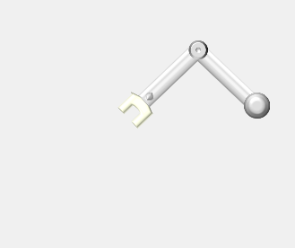
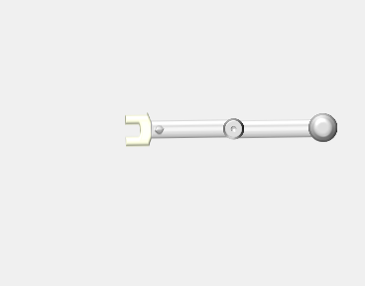
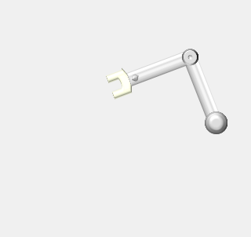
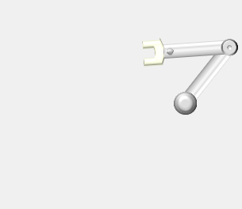






Idle
(fold)
Unfold
A
B
turn
row
B
A
이때 직선 A = 직선 B

Slide 14
